Slide 1


Kyoku
Interactieve palen 4

Slide 2
Project
Kyoku
6 Interactieve palen
Aanzetten tot bewegen
Sporten tof maken
Verschillende spelletjes
Aantrekken kinderen/jongeren

Slide 3
Stand van zaken
Adobe XD
Documentation
Raspberry Pi config
ESP32
HTML CSS en Javascript

Slide 4
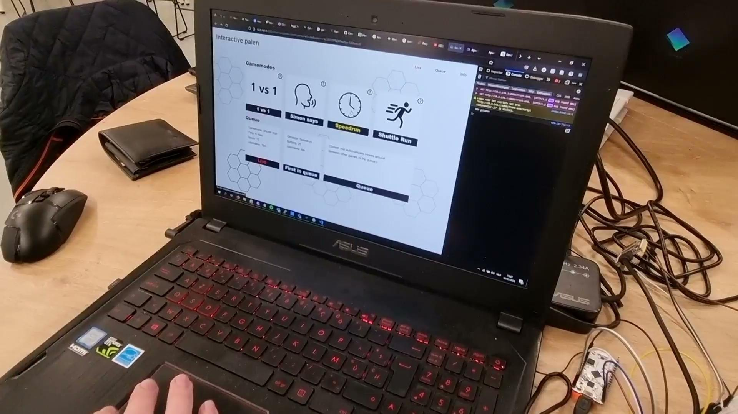
Demo

Slide 5
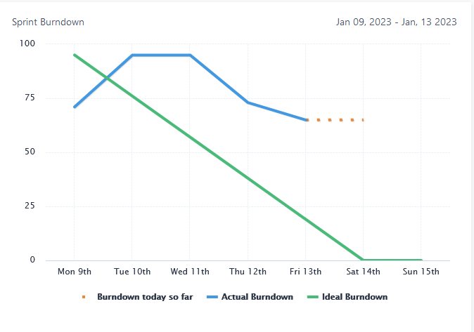
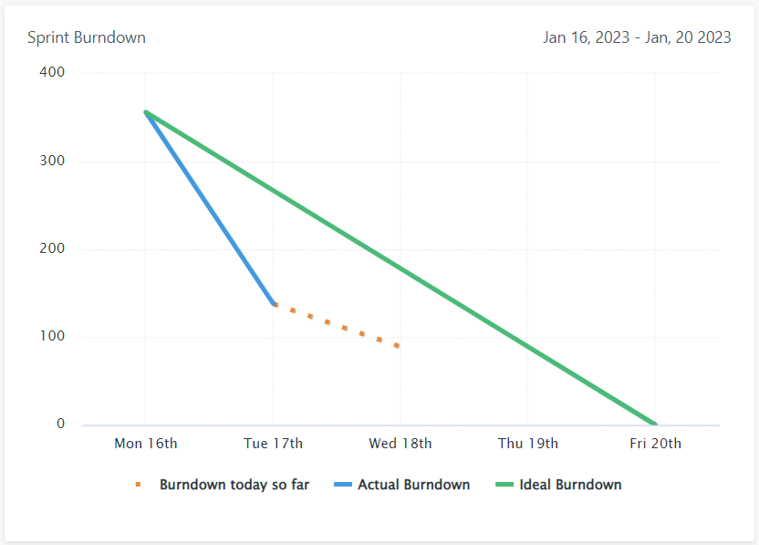
Burndown chart
Week 1: Week 2:

Slide 6
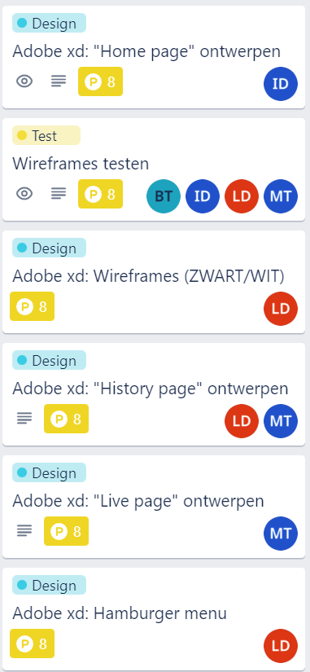
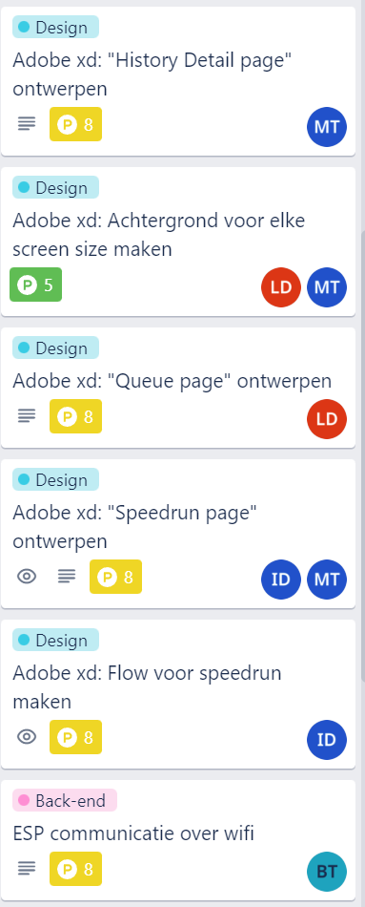
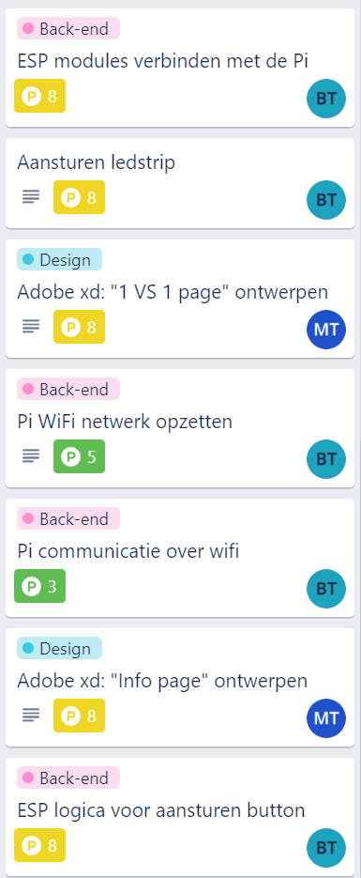
Sprint backlog
Week 1:

Slide 7
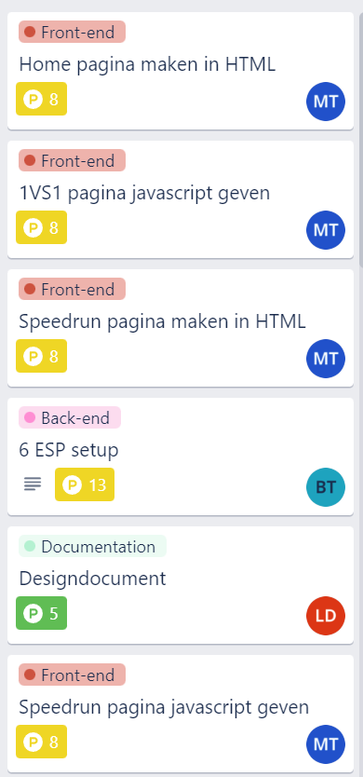
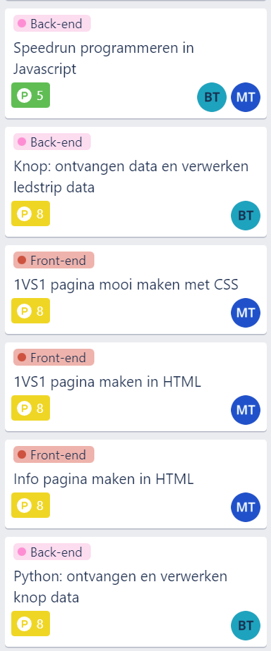
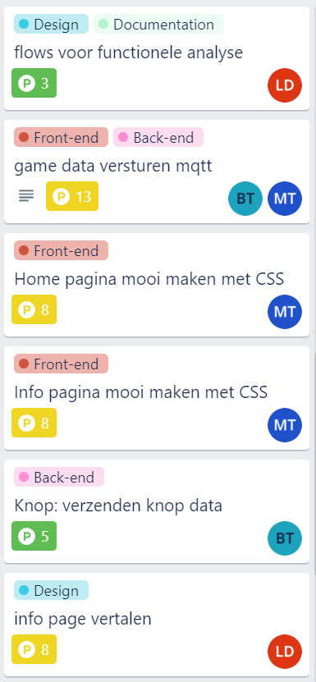
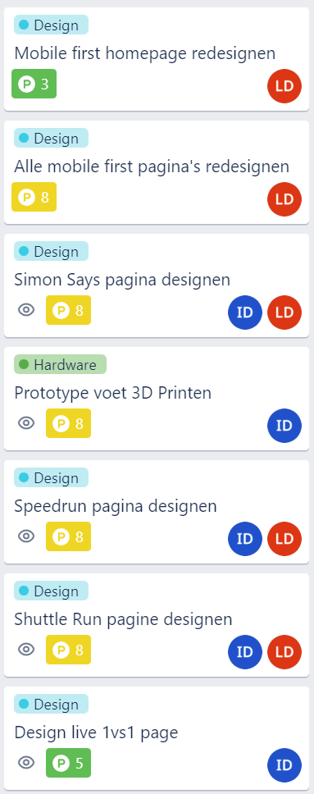
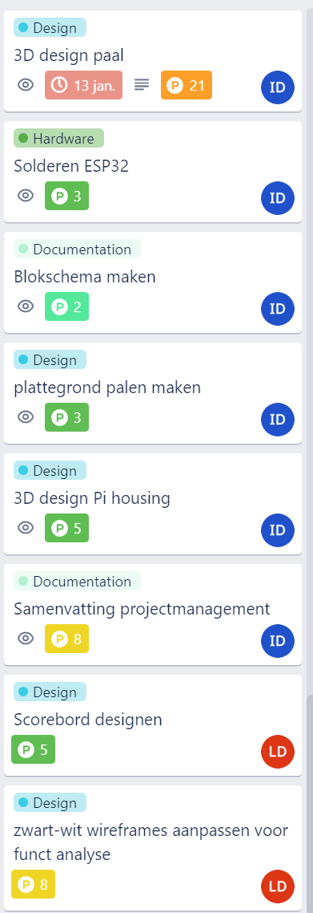
Sprint backlog
Week 2:

Slide 8
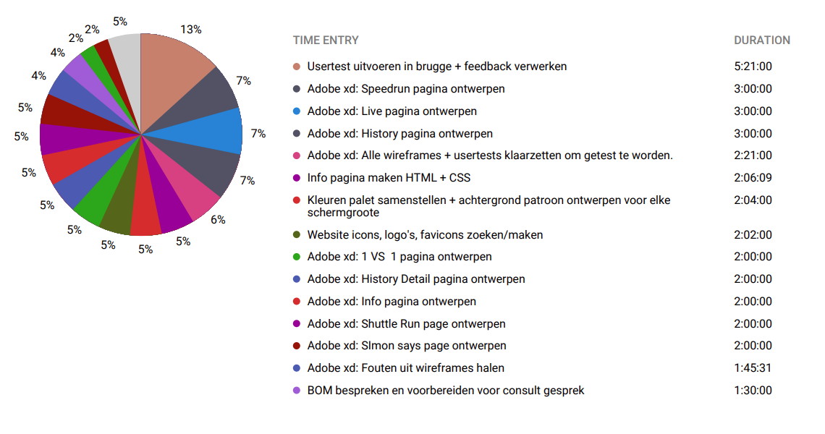
Time tracking

Slide 9
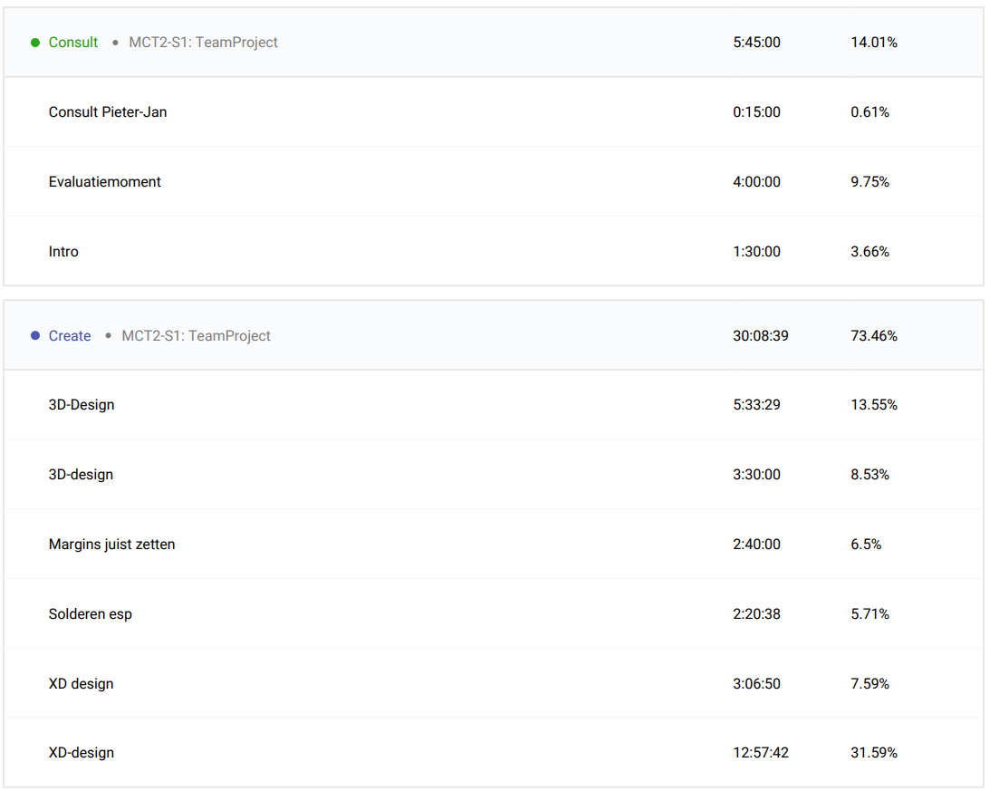
Time tracking

